Slide 1
ΟΙ ΣΥΓΧΡΟΝΟΙ ΟΛΥΜΠΙΑΚΟΙ ΑΓΩΝΕΣ
οι απαρχές και η εξελικτική πορεία

Slide 2
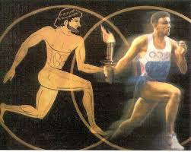
η αναβίωση
▪ Οι πρώτοι σύγχρονοι Ολυμπιακοί Αγώνες έλαβαν χώρα στην Αθήνα το 1896. Η αναβίωση και η διεξαγωγή τους υπήρξε αποτέλεσμα μιας έντονης προσπάθειας τόσο από τον βαρώνο Πιέρ ντε Κουμπερτέν όσο και από την Ελληνική Βασιλική Οικογένεια, η οποία είχε ενεργό ρόλο στην επαναφορά και στην ομαλή διεξαγωγή των Αγώνων.
▪ Το 1894, σε συνέδριο που οργάνωσε ο βαρώνος ντε Κουμπερτέν στο Παρίσι, ιδρύθηκε η πρώτη Διεθνής Ολυμπιακή Επιτροπή και αποφασίστηκε η αναβίωση των Ολυμπιακών Αγώνων. Τόπος διεξαγωγής τους ορίστηκε η Αθήνα.

Slide 3
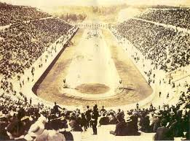
▪ Οι πρώτοι σύγχρονοι Ολυμπιακοί Αγώνες που πραγματοποιήθηκαν στις 25 Μαρτίου του 1896 γνώρισαν μεγάλη επιτυχία. Αν και οι αθλητές που πήραν μέρος δεν ξεπερνούσαν τους 250, ήταν η μεγαλύτερη αθλητική διοργάνωση που έγινε ποτέ. Οι Έλληνες αξιωματούχοι και το κοινό ήταν ενθουσιασμένοι και ζήτησαν να έχουν το μονοπώλιο των αγώνων. Η Διεθνής Ολυμπιακή Επιτροπή όμως αποφάσισε διαφορετικά και οι δεύτεροι Ολυμπιακοί Αγώνες έγιναν το 1900 στο Παρίσι (Γαλλία).

Slide 4
ο ολυμπιακός ύμνος
▪ Τον Ολυμπιακό Ύμνο έγραψε ο ποιητής Κωστής Παλαμάς και τη μουσική συνέθεσε ο Σπύρος Σαμάρας.Ο Ολυμπιακός Ύμνος παρουσιάστηκε για πρώτη φορά στις 25 Μαρτίου 1896 ,στην τελετή έναρξης των πρώτων σύγχρονων Ολυμπιακών Αγώνων. Η παρουσίασή του προκάλεσε τέτοια συγκίνηση και ενθουσιασμό στους αθλητές, ώστε να ανακρουστεί άλλη μία φορά. Το 1958 αποφασίστηκε να καθιερωθεί ως επίσημος ύμνος του Διεθνούς Ολυμπιακού Κινήματος.
Αρχαίο πνεύμα αθάνατο, αγνέ πατέρα
Του ωραίου, του μεγάλου και τ’ αληθινού
Κατέβα φανερώσου κι άστραψε εδώ πέρα
Στη δόξα της δικής σου γης και τ’ουρανού.
Στο δρόμο και στο πάλεμα και στο λιθάρι,
Στων ευγενών αγώνων λάμψε την ορμή
Και με τ’αμάραντο στεφάνωσε κλωνάρι
Και σιδερένιο πλάσε κι άξιο το κορμί.
Κάμποι ,βουνά και πέλαγα φέγγουν μαζί σου
Σαν ένας λευκοπόρφυρος μέγας ναός
Και τρέχει στο ναό εδώ προσκυνητής σου,
Αρχαίο πνεύμα αθάνατο, κάθε λαός.

Slide 5
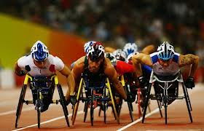
Οι ξεχωριστές Ολυμπιάδες
▪ Οι πρώτοι αγώνες για αθλητές με αναπηρία έγιναν το 1948 στο Στόουκ Μάντεβιλ στην Αγγλία. Την ημέρα της τελετής έναρξης για τους Ολυμπιακούς Αγώνες του 1948 στο Λονδίνο, ξεκίνησαν και θεσμοθετήθηκαν οι αγώνες του Στόουκ Μάντεβιλ και πραγματοποιήθηκε η πρώτη αθλητική διοργάνωση για αθλητές με αμαξίδιο. Τέσσερα χρόνια αργότερα, αθλητές από την Ολλανδία συμμετείχαν σε αυτούς τους αγώνες και έτσι γεννήθηκε το διεθνές κίνημα που είναι γνωστό πλέον ως Παραολυμπιακό κίνημα.

Slide 6
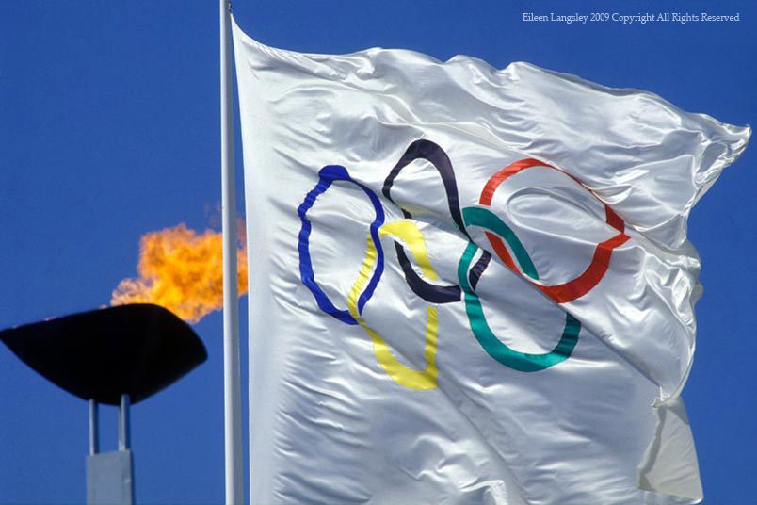
Σημαία, ένα διαχρονικό σύμβολο
▪ Η Ολυμπιακή Σημαία είναι λευκή κι έχει στο κέντρο πέντε κύκλους. Τα χρώματα των κύκλων (μπλε, μαύρο, κόκκινο, κίτρινο, πράσινο) με το λευκό φόντο συμβολίζουν τις σημαίες όλου του κόσμου, γιατί η σημαία κάθε χώρας έχει τουλάχιστον ένα από τα παραπάνω χρώματα. Οι πέντε κύκλοι συμβολίζουν την ένωση των πέντε ηπείρων και τη συνάντηση των αθλητών απ’όλο τον κόσμο στους Ολυμπιακούς Αγώνες. Η Ολυμπιακή Σημαία παρουσιάστηκε επίσημα το 1920 στους Ολυμπιακούς Αγώνες της Αμβέρσας στο Βέλγιο.

Slide 7


Ο κώδικας αθλητικής δεοντολογίας
Για την προαγωγή
του «Ευ αγωνίζεσθαι»,
η Επιτροπή Αθλητισμού του Συμβουλίου της Ευρώπης έχει θεσπίσει τον Κώδικα Αθλητικής Δεοντολογίας.
Βάσει αυτού, οι ηθικοί παράγοντες που οδηγούν στο τίμιο παιχνίδι είναι αναπόσπαστα και όχι προαιρετικά στοιχεία κάθε αθλητικής δραστηριότητας, αθλητικής πολιτικής και διοίκησης και ισχύουν σε όλα τα επίπεδα της ικανότητας και της δέσμευσης.

Slide 8
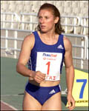

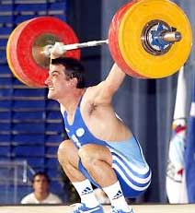



μεγάλες μορφές των Ολυμπιακών αγώνων
Νάντια Κομανέτσι
Πύρρος Δήμας
Κατερίνα Θάνου
Σπύρος Λούης
Τζέσε Όουενς
Εμίλ Ζάτοπεκ

Slide 9
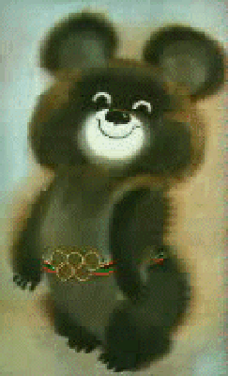
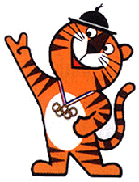

μια γνωριμία με τις μασκότ
1992
2000
1980
1988
Η ιστορία μας ξεκινά το 1968 όταν εμφανίστηκε η πρώτη μασκότ στους Ολυμπιακούς Αγώνες του Μεξικό. Ο Μίσα, το αρκουδάκι ,ήταν ο πρωταγωνιστής των Ολυμπιακών Αγώνων του 1980 στη Μόσχα.Ο Χόντορι, το τιγράκι ,μας κρατούσε συντροφιά στους Ολυμπιακούς του 1988 στη Σεούλ. Ο Κόμπι, ο σκύλος , ήταν η μασκότ στους Ολυμπιακούς Αγώνες του 1992 στη Βαρκελώνη. Η Μίλι, ο Όλι και ο Σιντ, ενσάρκωσαν τα ιδανικά του Ολυμπιακού Πνεύματος και της αγάπης χωρις σύνορα στους Ολυμπιακούς Αγώνες του 2000 στο Σίδνεϋ.

Slide 10
μία εργασία από τους:
▪ Τσιλιγιάννη Βασίλειο
▪ Ψεύτη Θεόδωρο
▪ Τσόβολο Γεώργιο
▪ Υφαντή Χρήστο
την παρουσίαση έκανε η Σούγια Λαμπρινή

